Slide 1
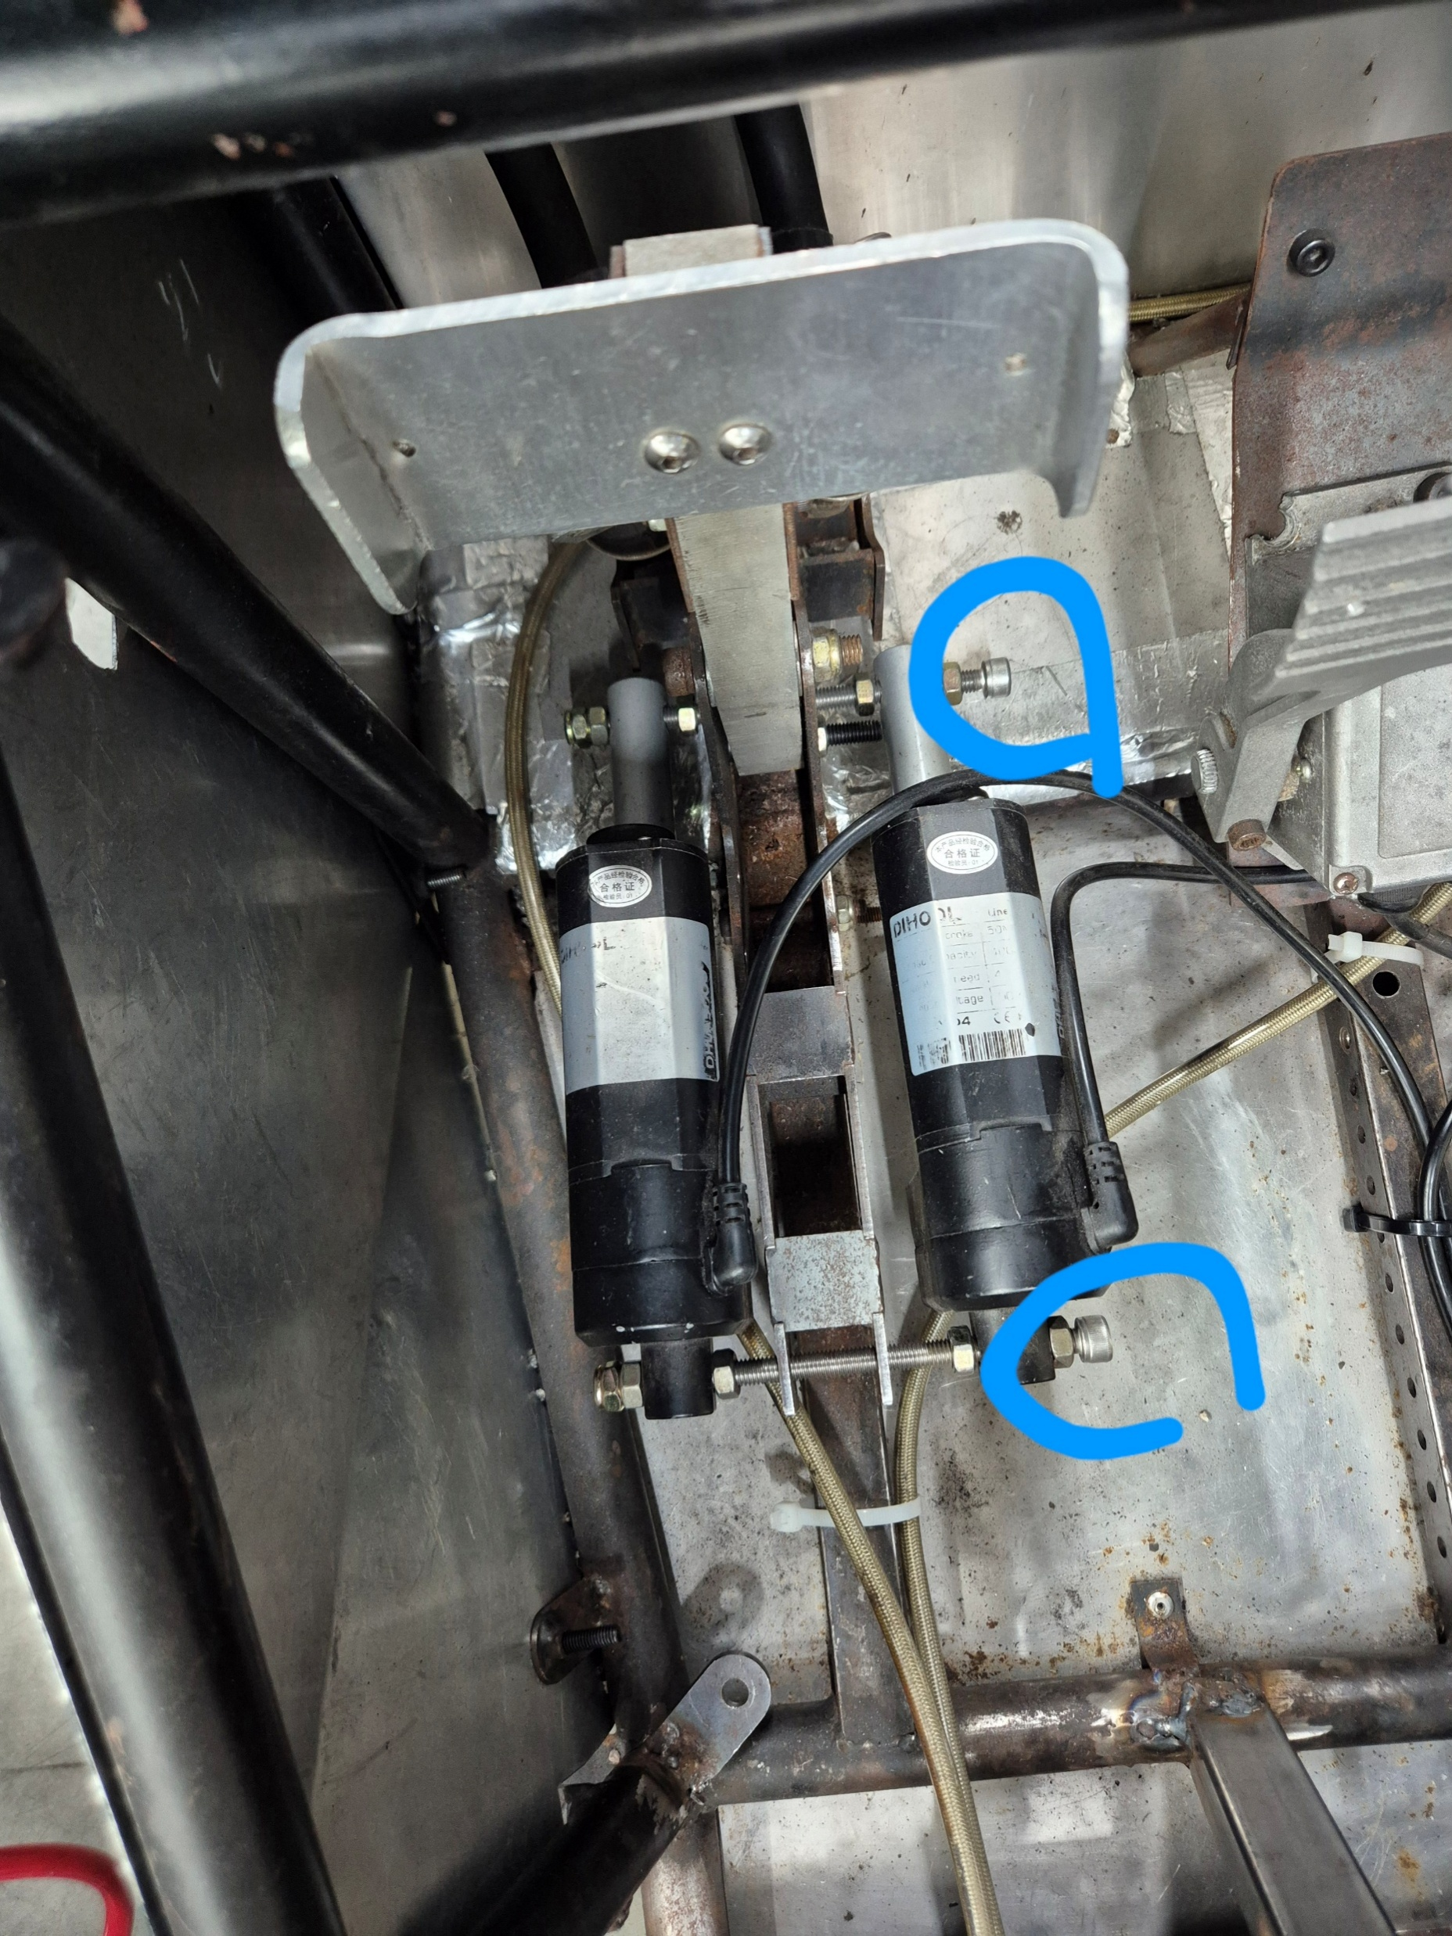
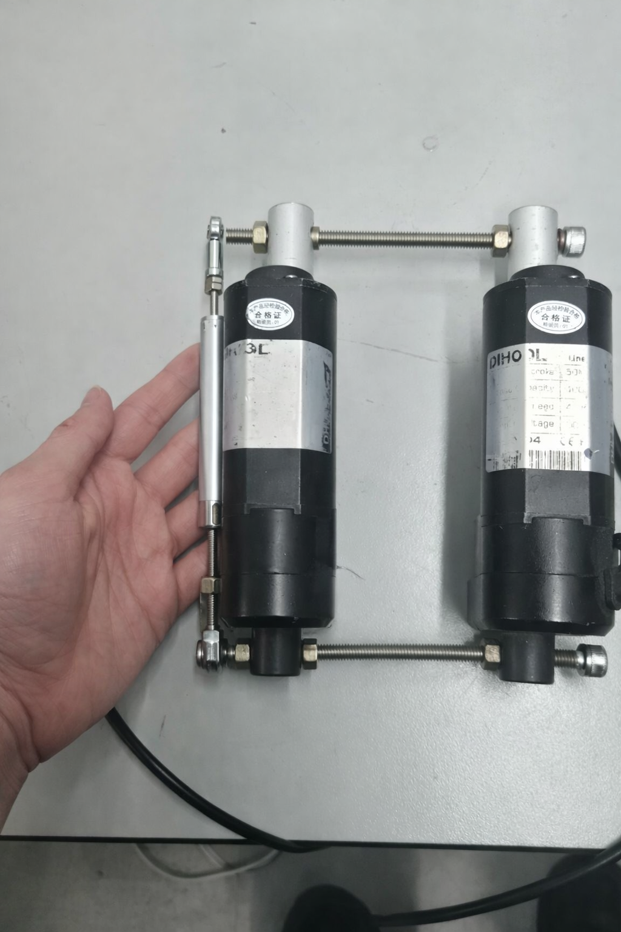
전체제어
인지판단
제어
MORAI 시뮬레이션 부문
브레이크
개선사항
현재 진행 상황
추후 연구 방향
기존 : 오픈 루프 브레이크 시스템
브레이크 유격 측정 및 브레이크 길이 측정 없이 신호가 오면, 2초 동안 브레이크 작동 후 복귀
1. 브레이크 보드 제어 코드 개발
선형 센서를 이용해 브레이크의 현재 위치를 측정하고, 목표 위치에 따라 모터를 전진·후진·정지하도록 제어 코드 구현
브레이크 상태에 따라 위치를 구분하여 동작하도록 기본 제어 로직 구성
2. 브레이크 구동을 위한 통신 연동 로직 구현
UDP 통신을 통해 외부 명령을 수신하고, 비상정지 및 브레이크 동작이 반영되도록 브레이크 보드와 연동
수신 패킷 조건에 따라 제동 여부를 판단하도록 하여 실제 시스템 연계가 가능하도록 구현
3. 안전 제어 및 디버깅 기능 추가
비상정지 명령이 들어올 경우 즉시 Emergency 위치로 이동하고 일정 시간 유지되도록 안전 로직 구현
통신 상태, 현재 위치, 목표 위치, 제동 상태를 시리얼 모니터로 확인할 수 있도록 하여 테스트 및 검증 환경 구성
1. 통합형 브레이크 제어 PCB 설계
이더넷 보드, MCU, 모터드라이버를 하나의 PCB로 통합하는 설계 진행 예정
시스템 일체화를 통해 배선 복잡도와 부피를 줄이는 방향으로 개선
2. PCB 설계 학습 및 하드웨어 최적화
PCB 설계 과정 전반을 학습하며 브레이크 제어 회로를 직접 설계할 예정
전원 및 신호 라우팅 구조를 최적화하여 시스템 안정성 확보 목표
3. 모터드라이버 발열 저감 연구
발열 최소화를 위한 부품 선정, 패턴 설계, 방열 구조에 대해 중점적으로 검토 예정
개선 : 폐루프 브레이크 시스템 구축
리니어 가변 저항을 이용하여, 인코더 시스템을 구축하고 브레이크 위치를 지속적으로 추적하여 브레이크 유격을 조절함.
ASMS에서 보내는 긴급제동에서의 브레이크 길이와 평시 브레이크의 길이의 차이를 두어, 브레이크 세기를 조절함.

